Slide 1
ΜΙΧΑΛΗΣ ΕΞΑΡΧΑΚΟΣ
ΕΙΔΙΚΟΣ ΠΑΘΟΛΟΓΟΣ
ΔΙΕΥΘΥΝΤΗΣ ΠΑΘΟΛΟΓΙΚΗΣ ΚΛΙΝΙΚΗΣ
ΕΥΡΩΚΛΙΝΙΚΗ ΑΘΗΝΩΝ

Slide 2
ΔΙΑΤΡΟΦΗ ΚΑΙ ΚΑΡΔΙΑΓΓΕΙΑΚΗ ΥΓΕΙΑ

Slide 3
ΠΑΡΑΓΟΝΤΕΣ ΚΙΝΔΥΝΟΥ
ΓΙΑ ΚΑΡΔΙΑΓΓΕΙΑΚΑ ΣΥΜΒΑΝΤΑ
Αρτηριακή υπέρταση
Κάπνισμα
Δυσλιπιδαιμία ( LDL , τριγλυκερίδια, HDL)
Σακχαρώδης διαβήτης
Φύλλο, ηλικία, οικογενειακό ιστορικό, παχυσαρκία, έλλειψη άσκησης

Slide 4
Οι συνδυασμοί των παραγόντων κινδύνου παρουσιάζουν συνεργιστική επίδραση. Δηλαδή ο συνολικός κίνδυνος αυξάνεται εκθετικά και επομένως είναι σημαντικά μεγαλύτερος από το άθροισμα των επιμέρους παραγόντων.

Slide 5
Η Σ.Ν. είναι αποτέλεσμα της δράσης πολλών παραγόντων κινδύνου και είναι υπεύθυνη για το 33% των θανάτων σε άνδρες και για το 25% στις γυναίκες.

Slide 6
Χαρακτηριστικά αναφέρεται ότι για κάθε 1mg HDL μειώνεται η θνησιμότητα κατά 3% στους άνδρες και 2% στις γυναίκες ενώ για κάθε μείωση 1% της ολ. χοληστερόλης υπάρχει μείωση του κινδύνου Σ.Ν. 1,5% -3%.

Slide 7
ΑΡΤΗΡΙΑΚΗ ΥΠΕΡΤΑΣΗ
Απώλεια βάρους σε υπέρβαρους.
Περιορισμένη λήψη αλατιού (έως 2,4 Na ή 6gr NaCl).
Επαρκής λήψη καλίου με τις τροφές όπως φρούτα (μπανάνα, πορτοκάλι), ντομάτα, πατάτα.
Επαρκής λήψη ασβεστίου (γαλακτοκομικά) και μαγνησίου.
Περιορισμένη κατανάλωση οινοπνεύματος.

Slide 8
ΥΠΕΡΛΙΠΙΔΑΙΜΙΑ
Απώλεια Σ.Β.
Ακολουθώντας κατάλληλη υπολιπιδαιμική δίαιτα μπορούμε να επιτύχουμε μείωση της ολ. χοληστερόλης έως 20% - 30%
Προτιμάμε: Ψάρια (ΟΧΙ τηγανιτά), κοτόπουλο (χωρίς το δέρμα), άπαχα μέρη μοσχαρίσιου ή χοιρινού κρέατος, γαλακτοκομικά με χαμηλή περιεκτικότητα σε λιπαρά (<3%), ασπράδι αυγού, φρούτα, λαχανικά, πατάτες βραστές, μη αποφλοιωμένα δημητριακά και ρύζι, όσπρια, ελαιόλαδο, πασατέμπο και ηλιόσπορο (ανάλατα), κάστανα.

Slide 9
Αποφεύγουμε: Παχιά μέρη χοιρινού, αρνί, αλλαντικά, κατσίκι, πάπια, ψάρια τηγανισμένα, γάλα πλήρες, κρέμα γάλακτος, γιαούρτι πλήρες, όλα τα τυριά σε μορφή κρέμας, όλα τα φυσικά τυριά, κρόκο αυγού, πατάτες τηγανιτές, κέικ εμπορίου, συσκευασμένα αρτοσκευάσματα, σοκολάτα, οινοπνευματώδη, αεριούχα ποτά, βούτυρο, κορεσμένα λίπη και έλαια (π.χ. μαργαρίνη, χοιρινό λίπος)

Slide 10
ΣΑΚΧΑΡΩΔΗΣ ΔΙΑΒΗΤΗΣ
Κεφαλαιώδους σημασίας είναι η απώλεια βάρους για τους υπέρβαρους και η διατήρηση του Σ.Β. όσο το δυνατό εγγύτερο προς το ιδανικό
Η παχυσαρκία οδηγεί σε υπερινσουλιναιμία και αντίσταση στην ινσουλίνη με τελική κατάληξη την εμφάνιση Σ.Δ.

Slide 11
Η ΔΙΑΙΤΑ ΠΡΕΠΕΙ ΝΑ ΠΕΡΙΛΑΜΒΑΝΕΙ:
Σχετικά υψηλή αναλογία μη ευαπορρόφητων υδατανθράκων (όσπρια, φρούτα, δημητριακά).
Περιορισμένη πρόσληψη λιπαρών οξέων, ιδίως κορεσμένων (ζωικά). Αυξημένη κατανάλωση μονοακόρεστων λιπαρών και κυρίως ελαιόλαδου.
Αρκετές φυσικές ίνες (όσπρια, φρούτα, λαχανικά, δημητριακά).
Χαμηλή σε αλάτι.
Να μην είναι υπερβολικά πλούσια σε πρωτεΐνες.

Slide 12
Το ελαιόλαδο είναι βασικό συστατικό της μεσογειακής διατροφής
Συνδέεται με χαμηλό δείκτη στεφανιαίας νόσου
Είναι λιγότερο αθηρογόνο καθώς περιέχει σε μεγάλη αναλογία βιταμίνη Ε που είναι αντιοξειδωτική και διάφορες αντιοξειδωτικές φαινόλες
Προτείνεται η τακτική κατανάλωση ψαριού, καθώς προφυλάσσει από στεφανιαία νόσο (2 φορές εβδομαδιαίως )

Slide 13
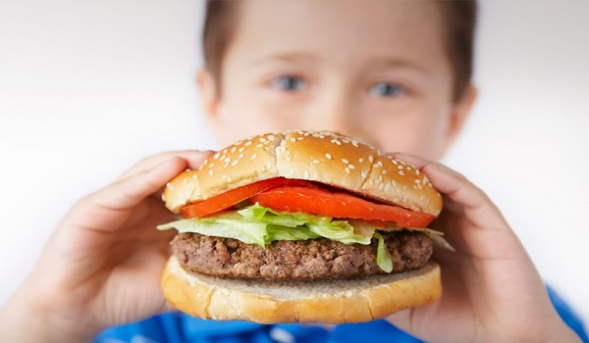

Slide 14
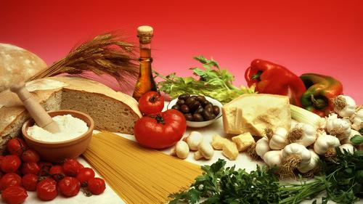

Slide 15
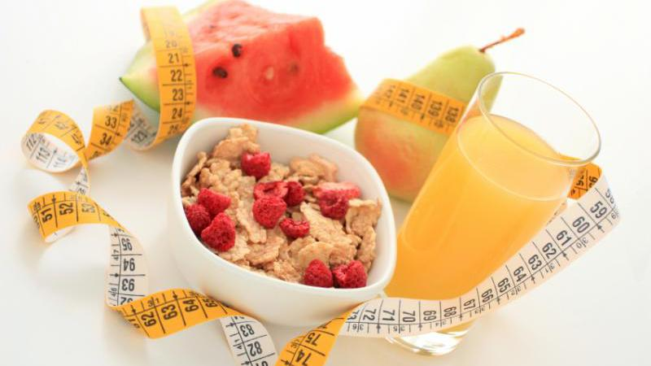

Slide 16
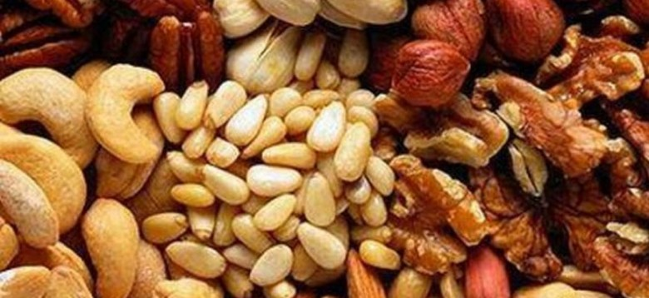

Slide 17
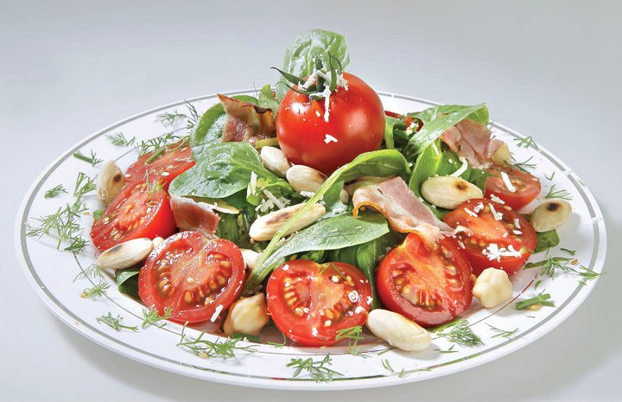

Slide 18
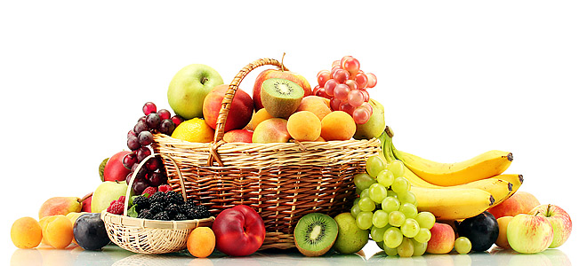

Slide 19
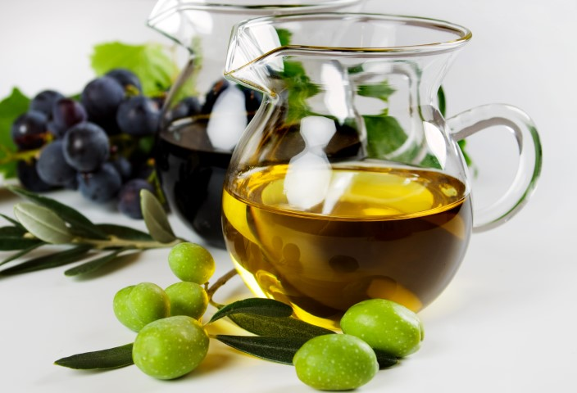

Slide 20
